Slide 1
Air bnb Project
팀명 | 에어비앤비
팀원 | 안도현(팀장) 노한수, 최문선, 송보미
발표일자 | 2021.00.00

Slide 2
목차
프로젝트 소개
프로젝트 개발 단계
1) 기획
2) 설계
3) 구현
4) 테스트
3. 한계점 및 소감

Slide 3
프로젝트 소개

Slide 4
프로젝트 기획

Slide 5


프로젝트 기획 배경 및 주제
팀원들 공통 관심사
- 위치 정보 활용 -> 지도 구현
- 이용자가 많은 사이트의 포맷 구현
(UI 구성, 스타일, 데이터, 기능 구성 등)

Slide 6
프로젝트 기획 주제 – 빼도 될듯
2008년 8월, 미국 샌프란시스코에서 시작된 숙박 공유 서비스.
전세계의 이용자를 보유 중.
배낭여행객들 사이에서 인기
기본 취지는 호스트가 방을 빌려주고 함께 생활하는 것이었지만,
집 전체를 빌려주는 방향으로 변화됨

Slide 7
기대효과
전세계 이용자들을 대상으로 운영되는 인기 사이트인만큼, 웹 페이지의 많은 기능을 포함하고 있으므로 클론 사이트 개발 프로젝트를 통해 다양한 기능을 배우고 구현해 볼 수 있음
- google API, 데이터 스크래핑, 세부 검색 필터 기능

Slide 8
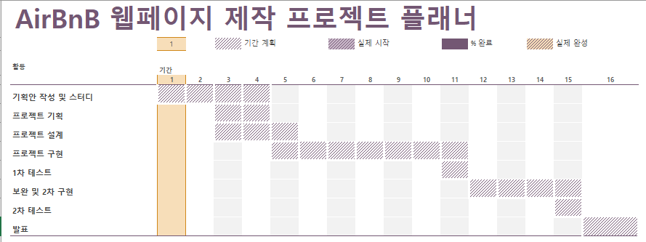
일정 플래너

Slide 9
프로젝트 설계

Slide 10
프로젝트 설계
페이지 구성
화면 UI 설계 – 카카오 오븐(목업)
인터페이스 설계 (Logic) – 시퀀스, 플로우차트
DB 설계 – ERD
API 명세서

Slide 11
페이지 구성
AirBnB Project
메인 페이지
숙소 조회
상세 페이지
커뮤니티
위치 별 목록
숙소 리스트
숙소 이름
게시글 목록
검색창
검색창
숙소 평점
게시글 작성
지도
숙소 리뷰
댓글
로그인

Slide 12
화면 UI 설계

Slide 13
인터페이스 설계
시퀀스 다이어그램 or 데이터 플로우차트

Slide 14
DB 설계 - ERD

Slide 15
API 명세서
요청 URL | 메서드 | 응답 형식 | 설명
 | GET/POST | JSON | 위도 및 경도 정보로 구글 맵에 위치를 표시합니다.

Slide 16
프로젝트 구현

Slide 17
프로젝트 구현
기능 설명
사이트 시연

Slide 18
프로젝트 소감

Slide 19
한계점
아쉬운 점
추후 개발 방향 및 개선점

